Slide 1
Generiranje i klasifikacija zaporki korištenjem Markovljevih modela
Diplomski rad broj 1220
Matej Jularić
Zagreb, srpanj 2019.

Slide 2
Sadržaj
Generator nečitljivih zaporki
Generator čitljivih zaporki
Klasifikator zaporki
Rezultati usporedbe klasifikatora

Slide 3
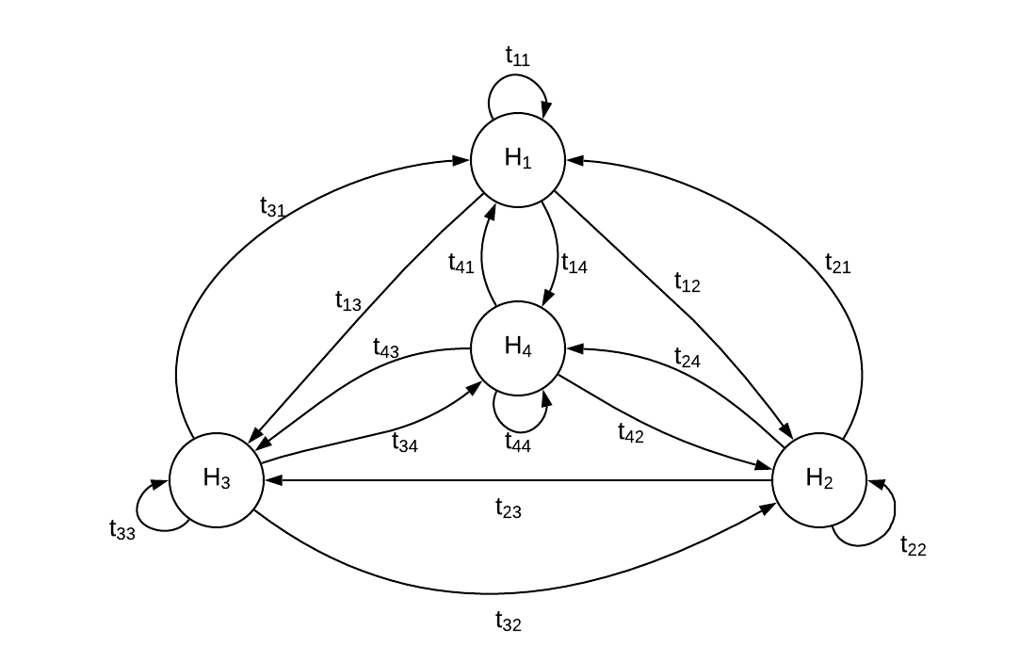
Generator nečitljivih zaporki
H1 – mala slova engleske abecede
H2 – velika slova engleske abecede
H3 – znamenke
H4 – specijalni znakovi

Slide 4
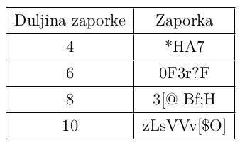
Generator nečitljivih zaporki

Slide 5
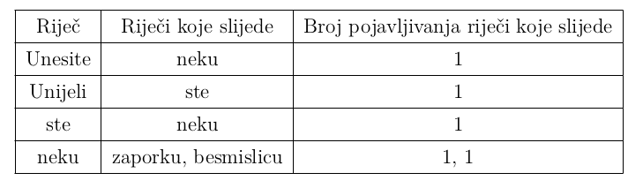
Generator čitljivih zaporki
"Unesite neku zaporku. Unijeli ste neku besmislicu."

Slide 6
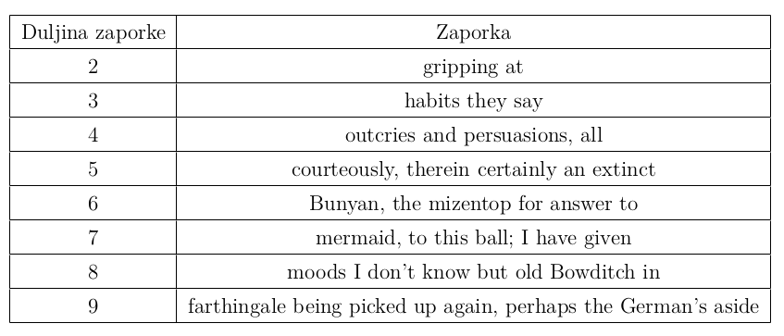
Generator čitljivih zaporki

Slide 7
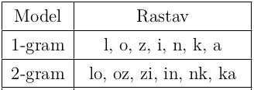
Klasifikator zaporki
Rastav riječi "lozinka" na 1-gram i 2-gram

Slide 8

Klasifikator zaporki
Izračunavanje vjerojatnosti probijanja zaporke "lozinka"

Slide 9
Klasifikator zaporki
Klasifikator ocjenjuje jačinu zaporke po sljedećoj skali:
1. Slaba zaporka – Izlaz iz klasifikatora je u intervalu [0, 60]
2. Srednje jaka zaporka – Izlaz iz klasifikatora je u intervalu <60, 90]
3. Jaka zaporka – Izlaz iz klasifikatora je > 90

Slide 10
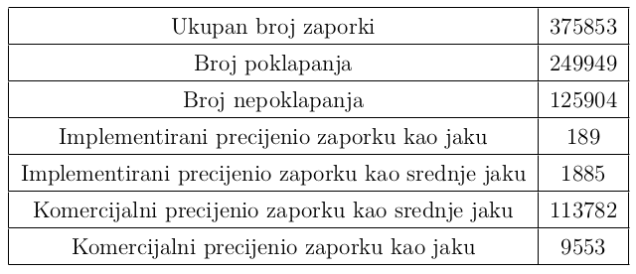
Usporedbe klasifikatora
Usporedba s Microsoftovim klasifikatorom

Slide 11
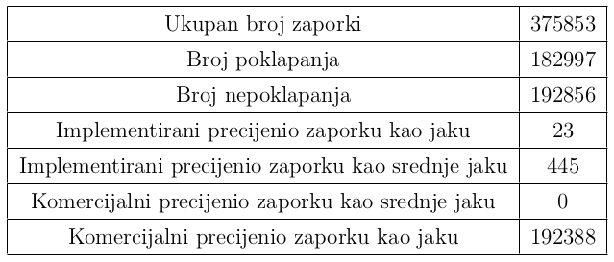
Usporedba klasifikatora
Usporedba s Yahoovim klasifikatorom

Slide 12
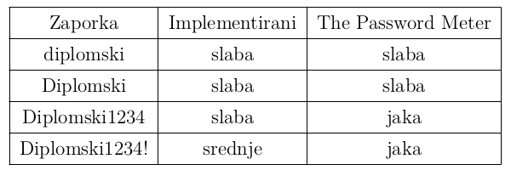
Usporedba klasifikatora
Usporedba s The Password Meter

Slide 13
HVALA NA PAŽNJI!

